Slide 1
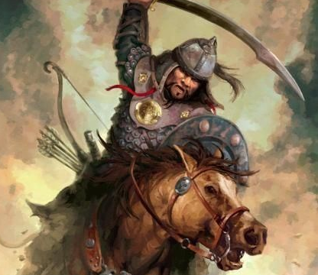
Tatársky vpád
Mgr. Tomáš Takáč

Slide 2
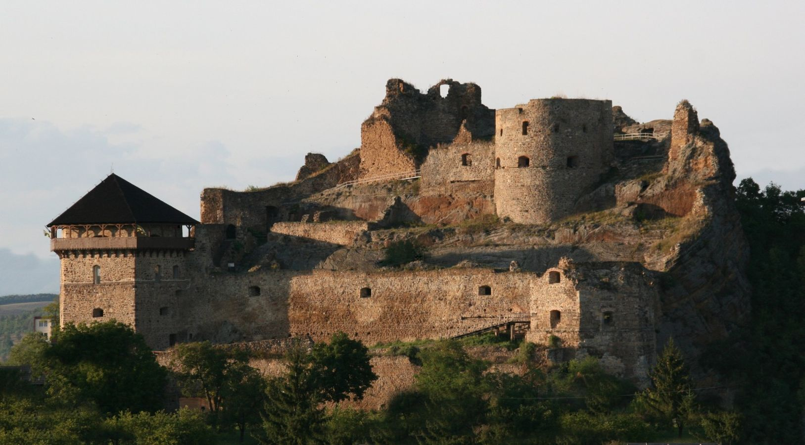
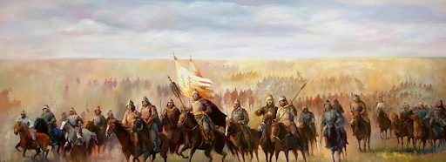
Kráľ Belo IV. prijal v roku 1239 do krajiny Kumánov, ktorí utekali pred Tatármi.
Tatári vtrhli do krajiny v roku 1241.
V bitke pri rieke Slaná rozdrvili uhorské vojsko na čele s Belom IV.
Kráľovi sa podarilo ujsť k Jadranskému moru.
Celá krajina bola vydaná napospas plieniteľom.
Tatárom odolali iba dobre opevnené kamenné hrady a mestá.

Slide 4
Jar 1242 – odchod Tatárov
Chán Batu odchádza – chce byť nástupca mongolského chána Ogotaja

Slide 5
Obnova krajiny a nové spôsoby osídľovania
V krajine zahynula takmer polovica obyvateľov.
Celé oblasti ostali opustené.
Kráľ Belo IV. povolil šľachte stavať kamenné hrady a vybudovať tak nový systém obrany.
Kráľ pozýval do krajiny hostí.
Prichádzali sem predovšetkým nemeckí osadníci.

Slide 6
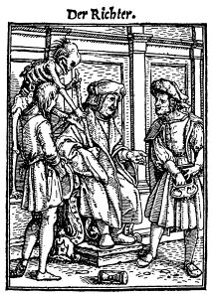
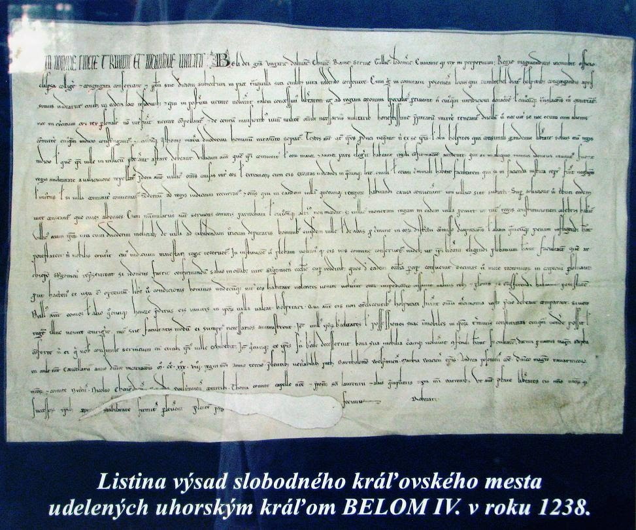
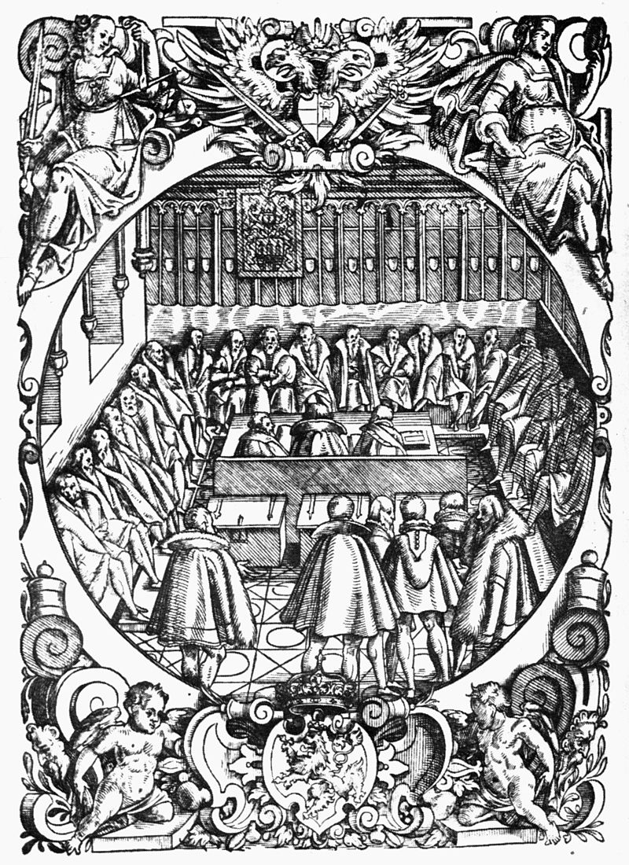
Mestské výsady- privilégiá
Koncom 30. rokov 13. storočia začal kráľ Belo IV. udeľovať prvé privilégiá.
Vznikali výsadné mestá.
Najvýznamnejšou výsadou bolo právo na samosprávu.
Mešťania získali právo voliť si richtára, farára a mestskú radu.
Mešťania platili kráľovi pravidelnú daň.

Slide 7
